Slide 1
경쟁사 분석
디스코
Disco — 무료 부동산 데이터 조회
지도 기반 실거래가·대장·공시·등기·토지특성 조회 + 경량 매물등록.
직접 사용
시장 조사 자료 · 2026.07 · 테스트 물건: 강남구 역삼동 601-5

Slide 2
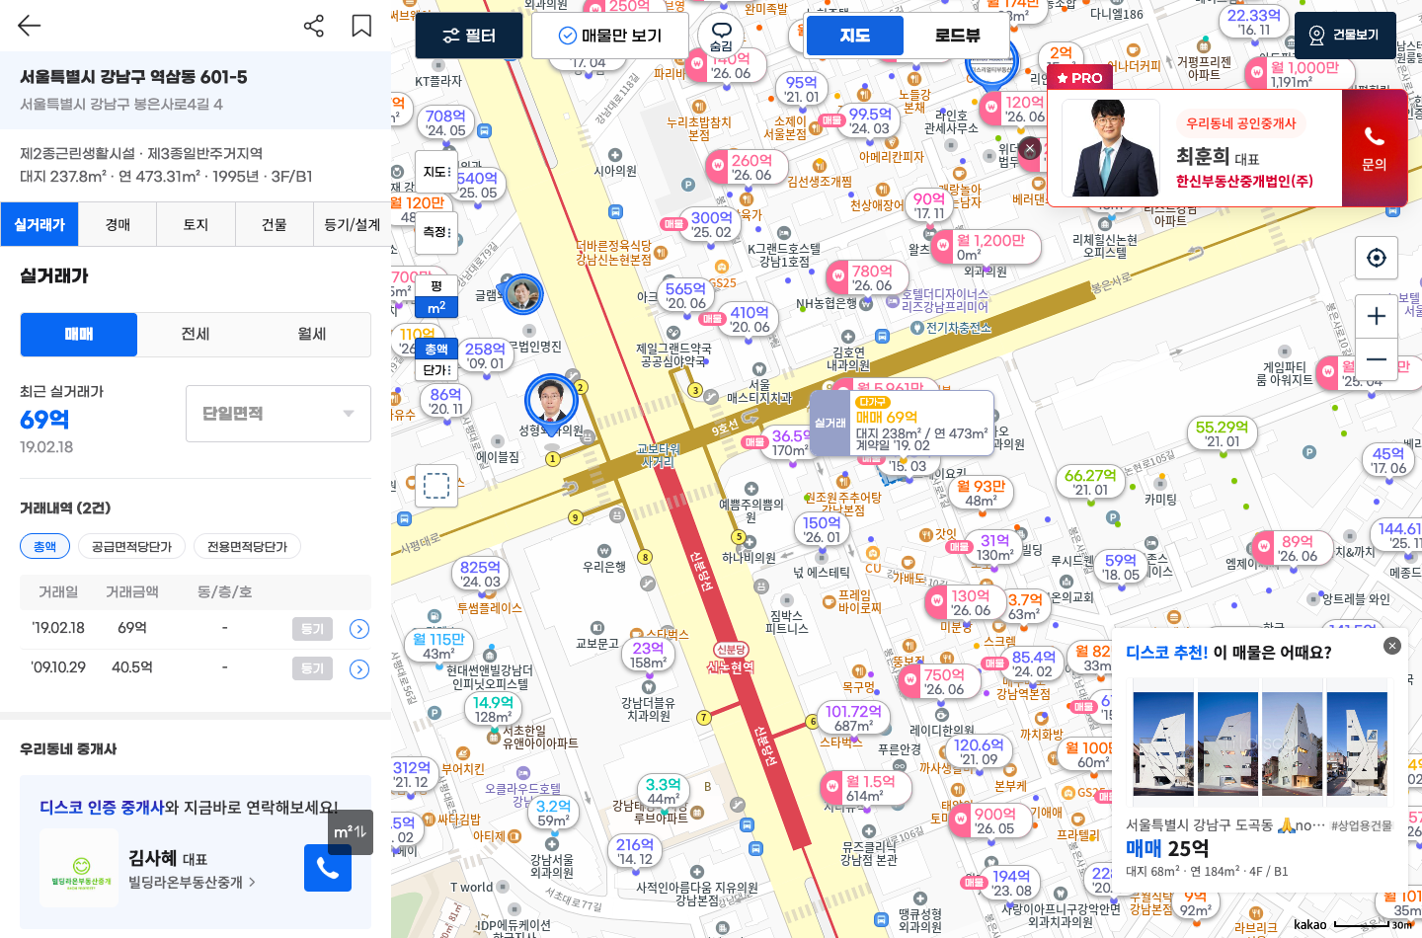
경쟁사 분석 · 디스코
01 · 직접 써보니
디스코 — 직접 써보니
직접 사용
건물 하나하나의 원본 열람이 강하다
• 검색 — '역삼동 601-5' 입력→자동완성 즉시, 지번·도로명·부속지번까지
• 지도 — 화면 모든 건물에 실거래가·평당가 라벨이 이미 얹혀 있음(압도적 밀도)
• 건물 상세 — 클릭 한 번→실거래가·경매·토지·건물(대장)·등기 탭 전환
• 실거래 이력 — 601-5 = 매매 69억('19.02)·40.5억('09.10) 2건 + 등기 링크
강점 개별 건물의 원본 데이터 깊이 + 서울 전역 커버리지. '동네 시세 감' 잡는 데 탁월.
수익모델 '우리동네 공인중개사'(PRO 배지) 노출·전화연결 = 중개사 광고/리드
한계 건물을 '찍어서 여는' 데 최적화 → 조건으로 후보를 좁히는 검색은 약함(다음 장)
▲ 직접 검색: 역삼동 601-5 상세 — 실거래 69억·거래내역 2건·탭 5종
2

Slide 3
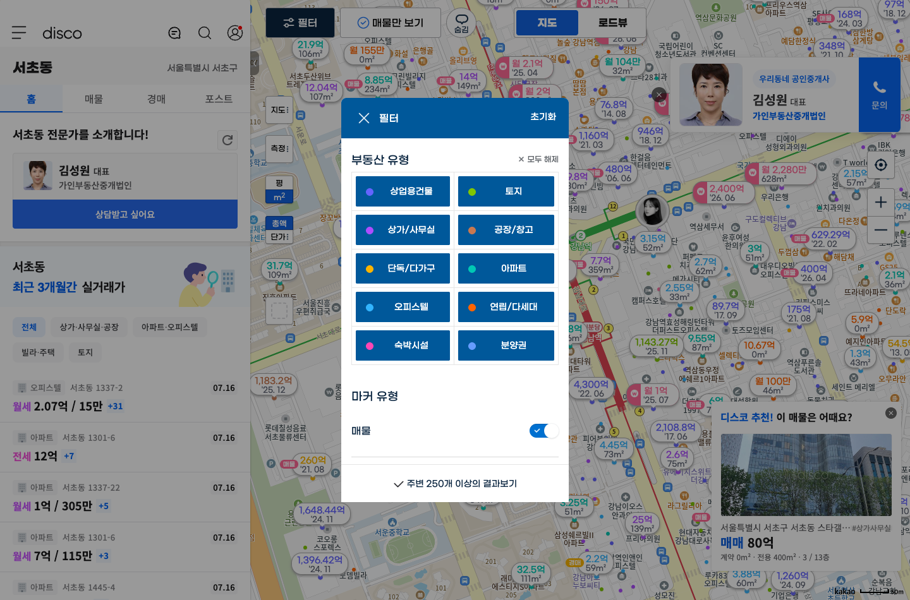
경쟁사 분석 · 디스코
02 · 조건 검색
조건 검색은 의외로 얕다
'찾기'보다 '열람'에 맞춰진 필터
직접 사용
필터 패널에서 제공하는 조건 (전부)
• 부동산 유형 — 상업용건물·상가·토지·단독 등 10종
• 마커 유형 — 매물 / 경매 / 실거래가 표시 토글
• 실거래 기간 — 2006년 ~ 현재
• 거래가격 — ㎡당 또는 총액 range
없는 조건 용도지역 · 대지/연면적 규모 · 건폐율/용적률 · 연식(사용승인) · 도로접면 · 층수 · 주차 · 수익률 · 경사도 등
→ '유형+가격대'로만 거를 수 있어, 조건으로 매물 후보를 발굴하는 검색엔 부적합.
▲ 지도 필터 패널 실제 화면 — 유형·마커·기간·가격이 전부
3

Slide 4
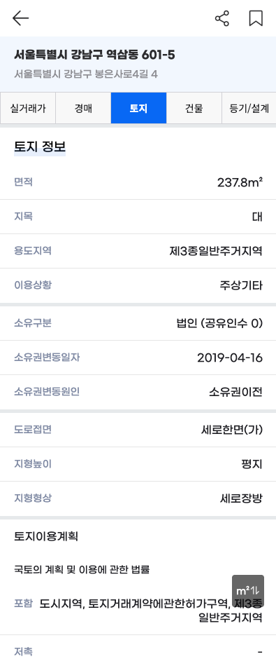
경쟁사 분석 · 디스코
03 · 데이터 깊이
데이터는 있고, 해석은 없다
토지특성까지 원본 그대로 노출된다
직접 사용
601-5 '토지' 탭에서 실제로 확인한 항목
• 도로접면 — 세로한면(가)
• 지형형상 — 세로장방
• 지형높이 — 평지
• 용도지역 — 제3종일반주거지역 / 이용상황 주상기타
• 공시지가·토지이용계획 — 규제(토지거래허가구역)까지 열람
핵심 관찰 입지·토지특성(도로접면·지형·용도)의 원본 데이터를 빠짐없이 노출한다.
다만 이를 하나의 점수·등급이나 추정가로 종합하지는 않는다 — 판단은 사용자 몫.
▲ 601-5 토지 정보 실제 화면(도로접면·지형높이·지형형상)
4

Slide 5
경쟁사 분석 · 디스코
04 · 종합 평가
종합 평가
디스코의 한계
조건 검색
유형+가격대뿐 — 용도지역·규모·연식·도로·수익률 등으로 후보를 좁히는 발굴형 검색이 약함.
종합 판단
실거래·공시·토지특성 원본은 풍부하나, 하나의 판단(점수/등급/추정가)으로 묶지 않음.
관리·산출물
경량 매물등록뿐(CRM 없음) · 화면 조회로 끝 · 매수자에게 건넬 보고서 형태 산출물 없음.
총평 개별 건물의 원본 데이터 열람은 강하나, 조건 검색·종합 판단·설득 산출물은 다루지 않는다.
5

